Slide 1
第三次实例分析-第一部分
第四组：衣然 姜依然 胡力尹

Slide 2
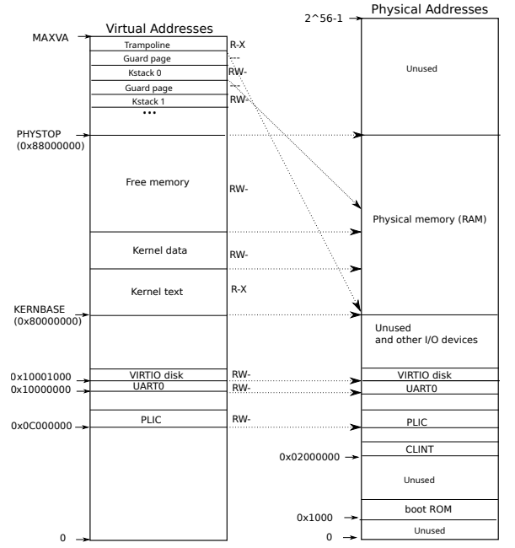
Q1：xv6的虚拟地址是如何布局的？
物理地址：
0x80000000到0x88000000为物理内存区域，0x80000000以下是其它硬件资源
内核虚拟地址空间布局：
-PLIC、UART0、VIRTIO disk以及内存都直接映射到物理地址上
-Trampoline映射到虚拟地址的高位
-内核栈映射在Trampoline之下，需要被保护页包围
[KERNBASE，PHYSTOP]对应物理内存空间
-从KERNBASE起，存放entry.S、内核的text段与data段，end为结束地址
-[end，PHYSTOP]是真正需要xv6管理分配的内存，内核页、用户页均从这里分配
-一次性分配、释放4KB大小

Slide 3
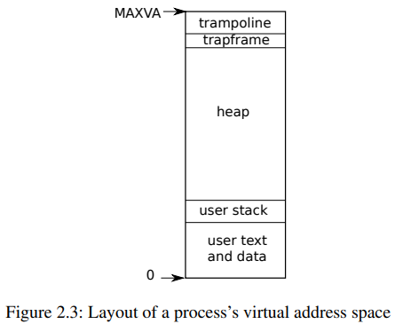
Q1：xv6的虚拟地址是如何布局的？
进程的虚拟地址布局
-进程需要更多用户空间时，堆增长，分配物理页，并将指向新物理页的PTE加入进程页表中

Slide 4
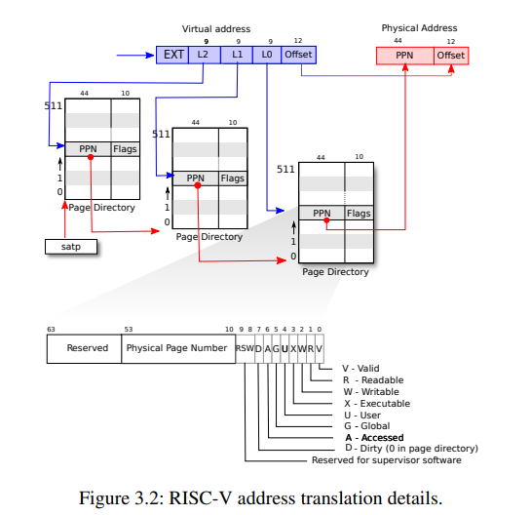
三级页表
虚拟地址格式Sv39
0~11（12bit）偏移量
12~20（ 9bit）三级页表索引
21~29（ 9bit）二级页表索引
30~38（ 9bit）一级页表索引
39~63（25bit）
PTE格式
0~ 9（10bit）标志位
10~53（44bit）物理地址
54~63（10bit）

Slide 5
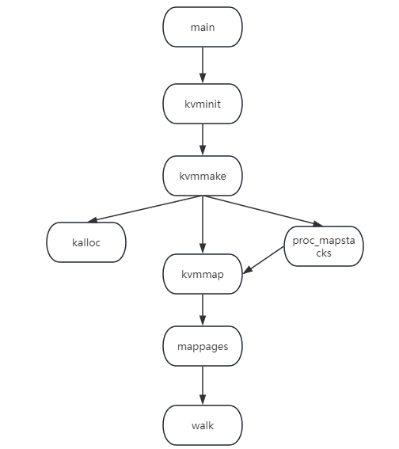
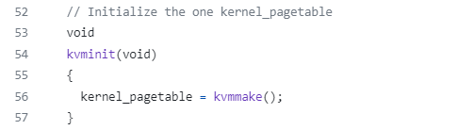
Q2: kvminit() 函数是如何工作的？ 它如何构建 xv6 的虚拟地址布局？
kvminit函数：调用kvmmake函数初始化一个内核页表

Slide 6
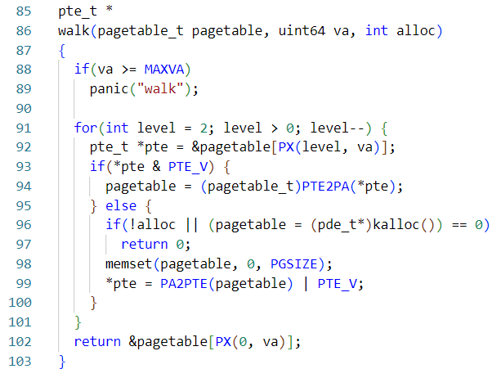
Q2: kvminit() 函数是如何工作的？ 它如何构建 xv6 的虚拟地址布局？
walk函数：根据三级页表逐层查找虚拟地址对应的最底层pte
alloc参数为1：缺页时直接分配
返回值：最低层的PTE的地址

Slide 7
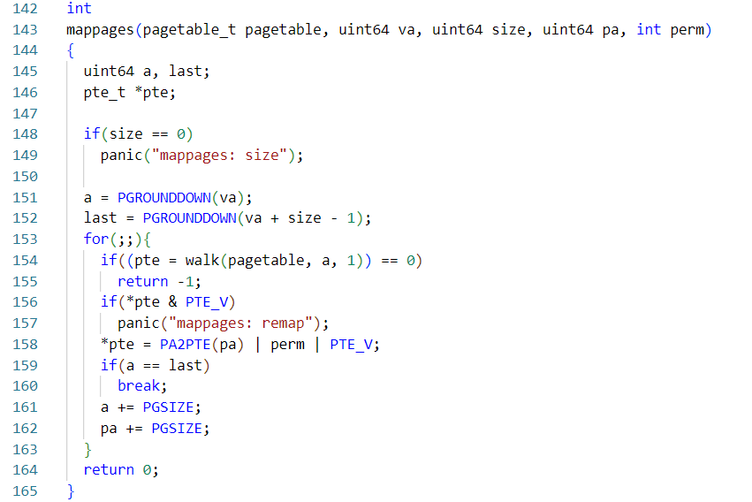
Q2: kvminit() 函数是如何工作的？ 它如何构建 xv6 的虚拟地址布局？
mappages函数：
将从va映射到pa的size大小的虚拟内存块，分成页大小的块，并将每页对应的虚拟-物理地址映射加入页表
perm参数：用于设置页表项的权限

Slide 8
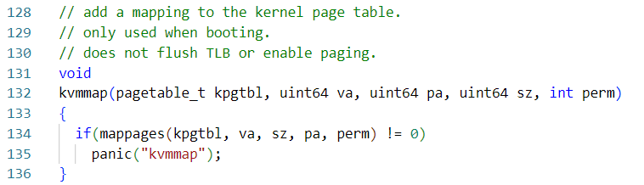
Q2: kvminit() 函数是如何工作的？ 它如何构建 xv6 的虚拟地址布局？
kvmmap函数：
调用mappages函数，在页表kpgtbl中添加从va到pa的大小为sz的内存块的映射

Slide 9
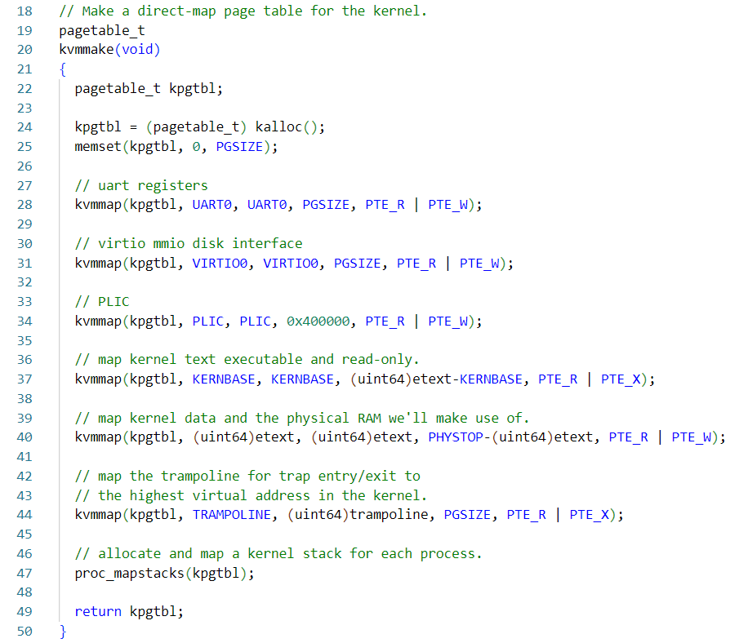
kvmmake函数：
新建页表kpgtbl
根据虚拟地址布局，建立了内核的页表
调用kvmmap函数和
proc_mapstacks函数

Slide 10
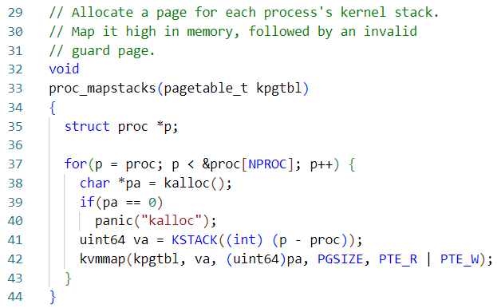

proc_mapstacks函数：
设置内核堆栈的映射

Slide 11
Q2: kvminit() 函数是如何工作的？ 它如何构建 xv6 的虚拟地址布局？
整个内核地址空间
kvminit函数：调用kvmmake函数初始化一个内核页表
一个连续内存块
一个页

Slide 12

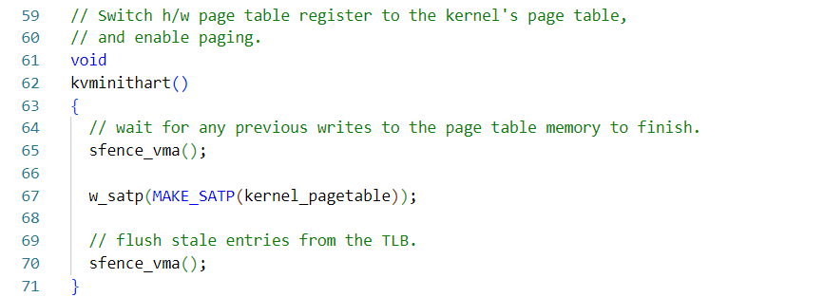
Q3: kvminithart() 函数的作用是什么？
kvminithart函数的作用是打开分页机制

Slide 13
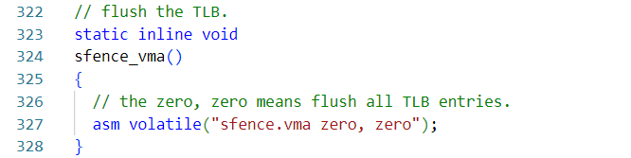
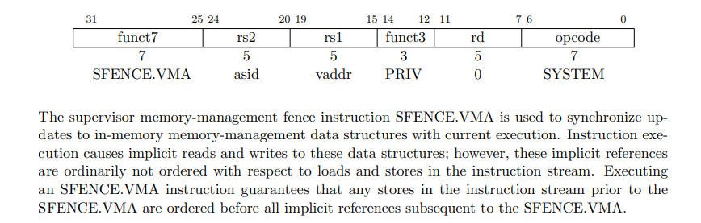
Q3: kvminithart() 函数的作用是什么？
sfence_vma函数：
使用嵌入式汇编，刷新整个TLB，并保证之前对页表的任何操作都在此指令之前执行完毕

Slide 14
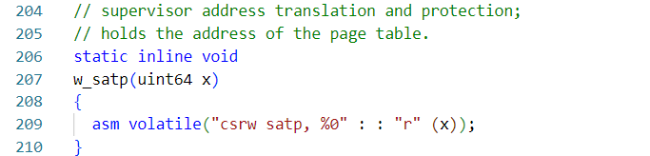
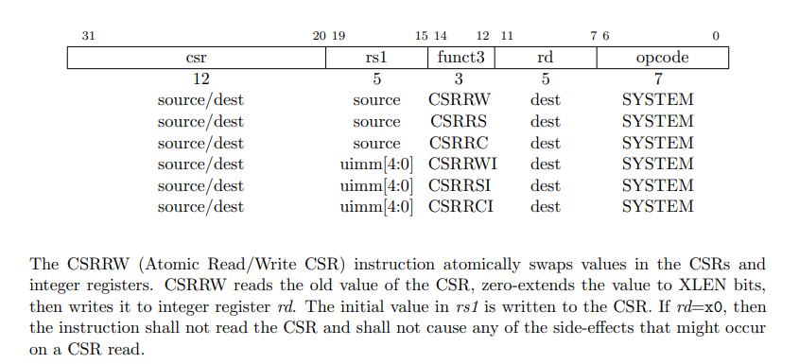
w_satp函数：
将数值x写入寄存器satp
x：kernel_pagetable

Slide 15
Q3: kvminithart() 函数的作用是什么？
67行w_stap函数：
设置内核根页表寄存器的，一旦设置完毕之后相当于也打开了分页机制。

Slide 16
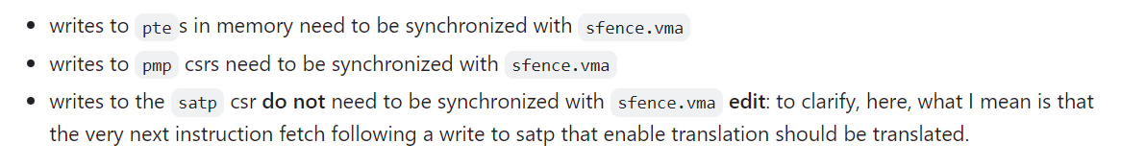
Q3: kvminithart() 函数的作用是什么？
65行调用sfence_vma函数：
等待确保之前对页表的更新已经完成

Slide 17
Q3: kvminithart() 函数的作用是什么？
70行w_stap函数：
刷新TLB

Slide 18
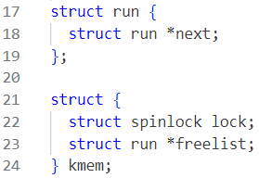
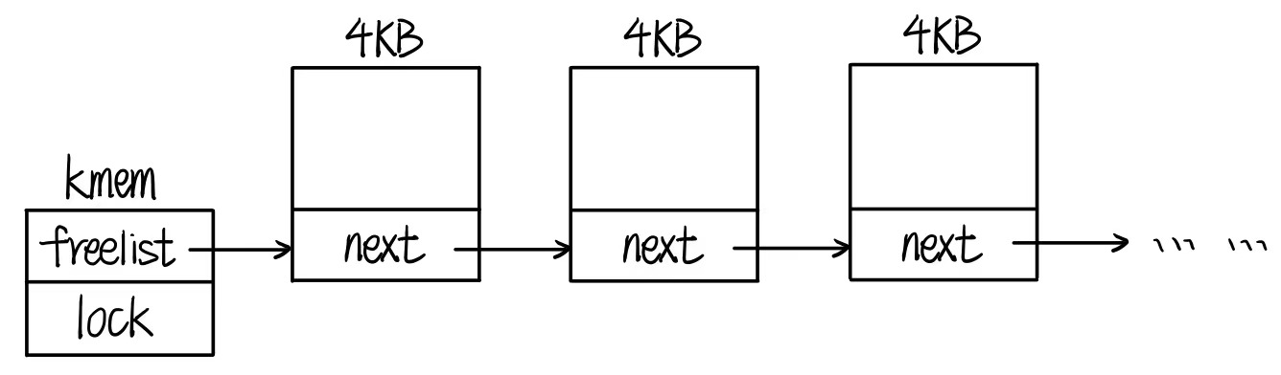
Q4：xv6中可用物理内存是用什么数据结构进行组织管理的？
数据结构：链表
-全局结构体kmem来对物理内存进行组织管理
-空闲列表表项指向一个可用的物理内存区域
-表项中的指针next指向下一个可用区域

Slide 19
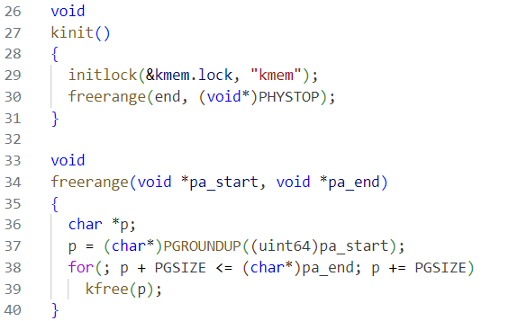
Q4：xv6中可用物理内存是用什么数据结构进行组织管理的？
物理内存初始化相关函数
kinit()：
-初始化锁
-调用freerange()
freerange()：
-遍历 [end, PHYSTOP] 间的每个页
-调用kfree()

Slide 20
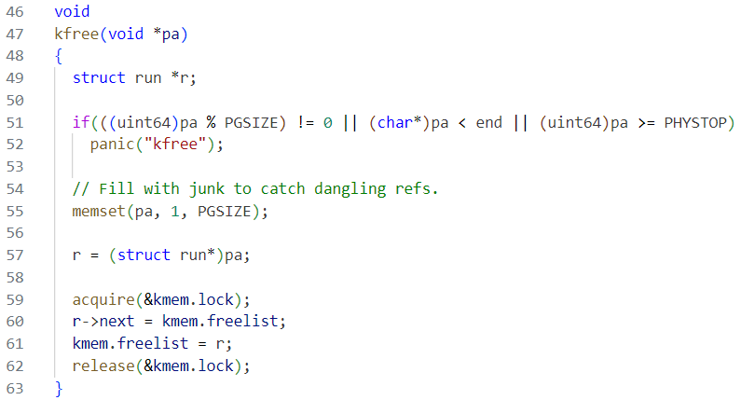
Q4：xv6中可用物理内存是用什么数据结构进行组织管理的？
释放物理内存的函数
kfree()：
-检查地址是否对齐、要释放的页是否在 [end, PHYSTOP]范围内
-在要释放的页中填充1，这样内存释放后代码读取内存时得到垃圾数据，而不是旧的有效值，希望以此让代码崩溃得更快
-请求锁，进入临界区
-将释放的页插入空闲链表头部
-释放锁

Slide 21
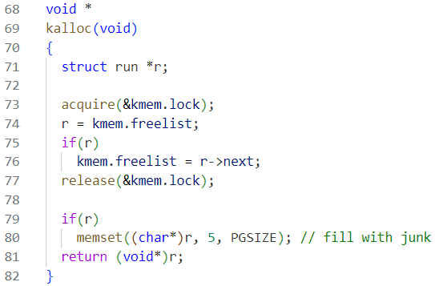
Q4：xv6中可用物理内存是用什么数据结构进行组织管理的？
分配物理内存的函数
kalloc()：
-请求锁，进入临界区
-若空闲链表中有空闲页，取第一项，并将其从空闲链表移除
-在要分配的空闲页中填充垃圾数据
-返回分配的空闲页（若没有可分配的空闲页返回0）

Slide 22
Q5: trampoline.S 中，汇编命令 csrw satp 的作用是什么？在哪些情况下需要执行这一命令？
`csrw satp`的作用是写入值到Supervisor Address Translation and Protection Register（SATP）寄存器。控制supervisor模式下的地址转换和保护。
执行`csrw satp`的情况通常是在操作系统内核的启动或切换过程中，以设置新的页表和地址空间配置。

Slide 23
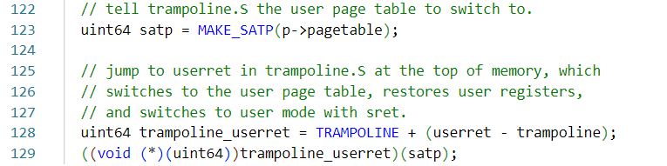
Q6: 结合 uint64_t trampoline_userret = TRAMPOLINE + (userret - trampoline); 代码，解释 xv6 中的 trampoline 机制是如何工作的。

Slide 24
Trampoline: userret 函数
userret:
//用于从内核态切换到用户态
//等待其他需要内存访问的进程
sfence.vma zero, zero
// a0 中存放的是用户页表
csrw satp, a0
sfence.vma zero, zero
//将TRAPFRAME存入a0寄存器
li a0, TRAPFRAME
从TRAPFRAME恢复除a0以外的所有寄存器
ld ra, 40(a0)
........
ld t6, 280(a0)
恢复用户寄存器a0
ld a0, 112(a0)
恢复pc，返回用户态
# usertrapret() set up sstatus and sepc.
从陷阱返回
sret
Notes:
该sfence.vma指令用于同步虚拟内存地址空间的更新。在此上下文中，zero, zero指示指令应等待所有先前的虚拟内存操作完成。这对于确保对虚拟内存的任何更改（例如对页表的更新）在继续之前可见是必要的。

Slide 25
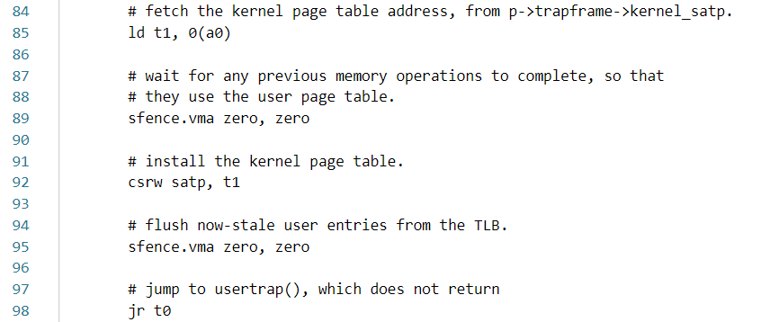
Trampoline: uservec 函数

Slide 26
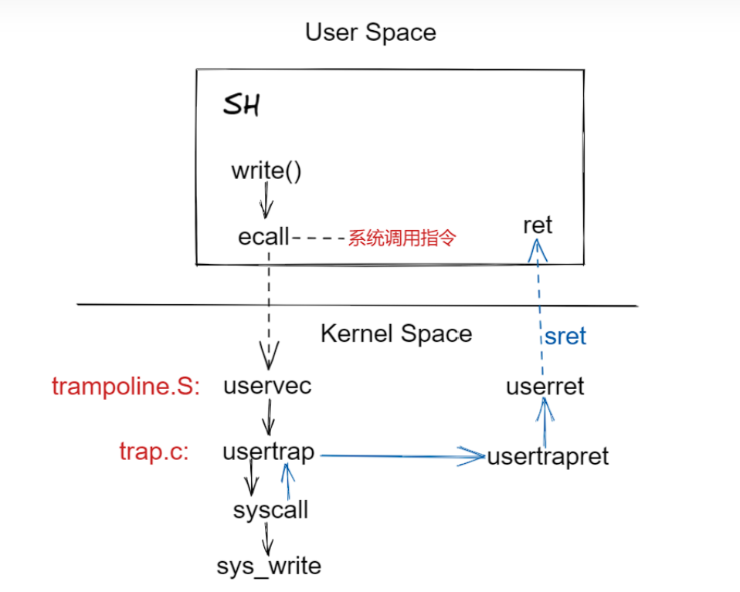

Slide 27
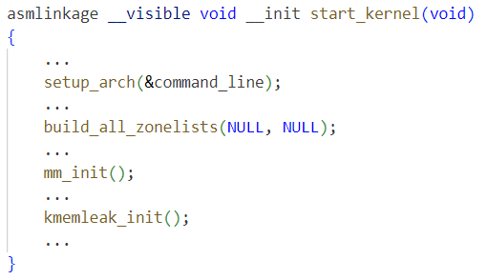
进阶题：Linux kernel 内存初始化做了哪些⼯作？
setup_arch()
不同架构下的setup_arch()函数不同。此函数的主要工作是初始化体系结构，包括初始化内存分配器、初始化分页机制和初始化内存数据结构等。
build_all_zonelists()
初始化所有内存管理节点列表，以便后面进行内存管理初始化
mm_init()
内存管理初始化
kmemleak_init()
初始化内核内存泄漏检测

Slide 28
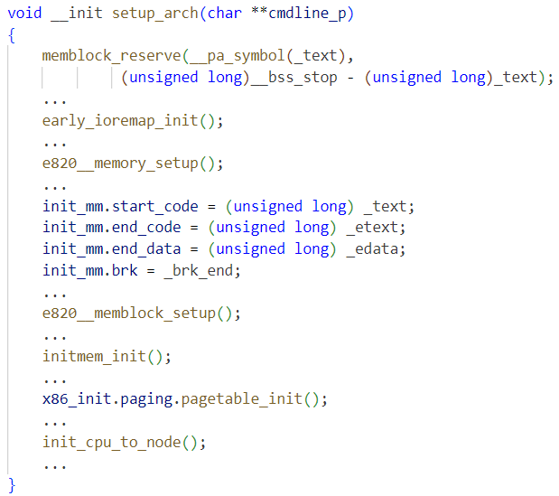
进阶题：Linux kernel 内存初始化做了哪些⼯作？
memblock_reserve()
保留kernel的text段和data段
early_ioremap_init()
I/O设备内存映射到内核地址空间
e820__memory_setup()
从BIOS获取初始化信息，其中包括内存信息
对init_mm结构体元素赋值
内存描述符初始化
e820__memblock_setup()
根据获取的信息构建 memblock 内存管理器。此后，内存管理权交给memblock管理器
Initmem_init()、Init_cpu_to_node()
为numa机制提供前提条件
pagetable_init()->paging_init()
初始化zone的结构体，初始化分页机制
setup_arch()中内存初始化相关函数

Slide 29

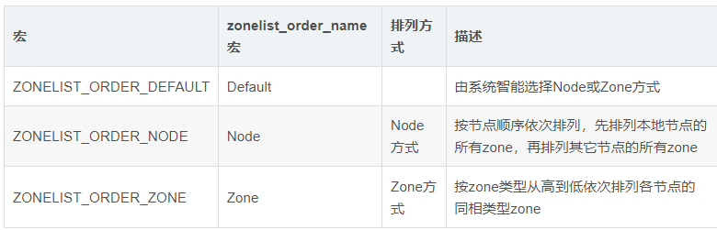
build_all_zonelists：建立内存管理结点及其内存域的组织形式
NUMA系统中存在多个节点, 每个节点对应一个struct pglist_data结构, 每个节点中可以包含多个zone, 如: ZONE_DMA, ZONE_NORMAL, 这样就产生几种排列顺序。 通过set_zonelist_order函数设置了zonelist_order
zonelist_order有如下三种形式

Slide 30
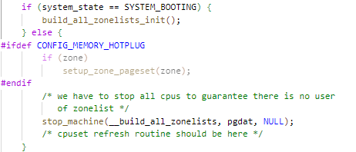
build_all_zonelists：建立内存管理结点及其内存域的组织形式
如果系统system_state是SYSTEM_BOOTING, 则调用build_all_zonelists_init初始化所有的内存节点
否则如果定义了冷热页CONFIG_MEMORY_HOTPLUG且参数zone(待初始化的内存管理域zone)不为NULL, 则调用setup_zone_pageset设置冷热页

Slide 31
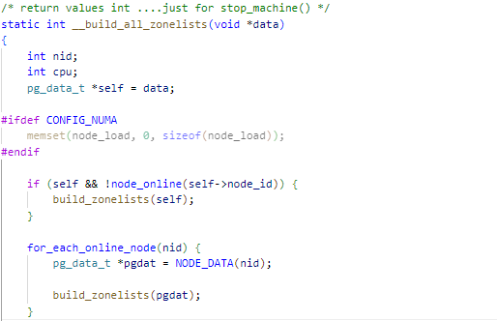
build_all_zonelists：建立内存管理结点及其内存域的组织形式
build_all_zonelists_init将将所有工作都委托给__build_all_zonelists，后者又对系统中的各个NUMA节点分别调用build_zonelists.

Slide 32
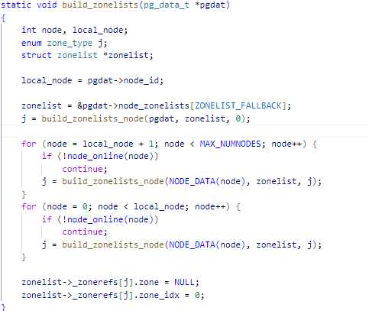
build_all_zonelists：建立内存管理结点及其内存域的组织形式
内核在build_zonelists中按分配代价从昂贵到低廉的次序, 迭代了节点中所有的内存域
而在build_zonelists_node中，则按照分配代价从低廉到昂贵的次序，迭代了分配代价不低于当前内存域的内存域.

Slide 33
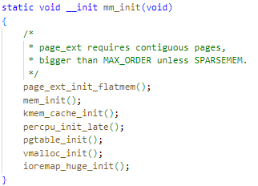
进阶题：Linux kernel 内存初始化做了哪些⼯作？
page_ext_init_flatmem();
初始化页表扩展(page_ext)的内存管理器
mem_init();
架构相关，主要为释放内存到伙伴系统
kmem_cache_init();
用于初始化小内存slab分配器
percpu_init_late();
在init_data中使用临时分配的map初始化保留块，便于在slab联机之前使用。这个函数在slab创建后被调用，并用正确分配的映射替换那些map。
pgtable_init();
函数用于初始化pgtable，调用下面两个函数初始化页表锁结构的缓存：ptlock_cache_init()初始化页表条目的缓存：pgtable_cache_init()
vmalloc_init();
功能是初始化vmalloc。vmalloc是一个接口函数, 使用vmap机制在虚拟内存中连续但在物理内存中不一定连续的内存。vmap机制，将不连续的物理内存页框映射到连续的虚拟地址空间中。
mm_init()中相关函数
ioremap_huge_init();
ioremap实现I/O内存资源由物理地址映射到虚拟地址空间，此处为其功能的初始化

Slide 34
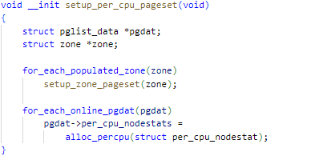
setup_per_cpu_pageset
Linux系统中0阶内存分配需求是最多的， 而且经常存在频繁分配释放的行为，如果每次都去伙伴系统中申请，会经常需要获取zone->lock锁住整个zone区域。随着CPU核心数的增加，伙伴系统锁竞争激烈程度也会越来越大。
为了改善这个问题，linux内核中引入了per_cpu_pageset（下面简称pcp）。优化思路是先从zone一次性拿一些页出来，放到每个cpu自己本地中。释放也先放回到这里，等满了再一起还给zone。
setup_per_cpu_pageset实现了实现各zone设置PCP

Slide 35
参考文献
https://zhuanlan.zhihu.com/p/632790156
https://pdos.csail.mit.edu/6.828/2023/xv6/book-riscv-rev3.pdf
https://zhuanlan.zhihu.com/p/643749962
https://blog.csdn.net/gatieme/article/details/52403148
https://zhuanlan.zhihu.com/p/490504522

